Slide 1
Курсовая работа
На тему: «Калькулятор с расширенными возможностями»
По дисциплине Системное Программирование
Выполнил студент группы ИУК5-42Б Кузнецов Р.С.
Руководитель Фролов П.В.

Slide 2
Основание для разработки и актуальность
В большинстве видов калькуляторов невозможно вычислять тригонометрические функции быстро и удобно
Вместо вычислений, нужно искать другой вид калькулятора или разбираться в настройках
Во время усердной работы не хотелось бы делать лишних действий в условиях ограниченности по времени

Slide 3
Задачи
Цель
Целью курсовой работы является формирование практических навыков по разработке и реализации программного приложения с использованием интерфейса прикладного программирования (АРI) операционных систем.
исследование предметной области;
изучение принципов системного программирования и работы WinAPI функций;
разработка калькулятора;
тестирование разработанного программного обеспечения;
анализ полученных результатов;
подготовка расчетно-пояснительной записки и графических листов;
подготовка презентации и речи для защиты курсовой работы;
защита курсовой работы.

Slide 4
Описание предметной области
Предметной областью является прикладное программное приложение, осуществляющее вычисление арифметических и тригонометрических выражений, задача которого обеспечить быстрое и удобное взаимодействие с пользовательским интерфейсом.

Slide 5
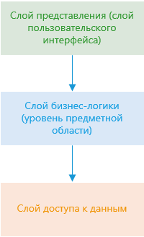
Структура проекта
Данное приложение реализует многоуровневый архитектурный шаблон.

Slide 6
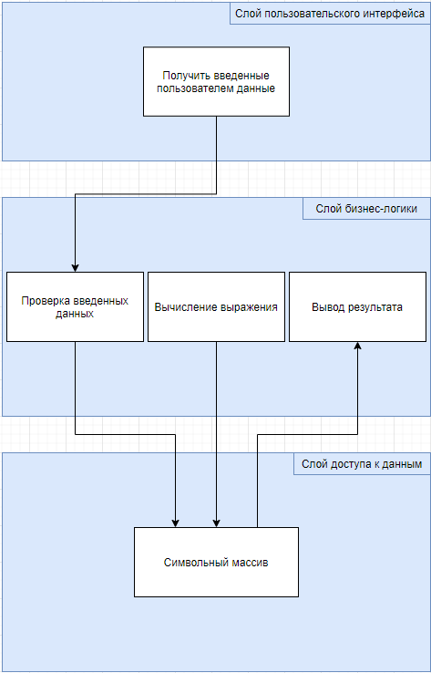
Общая схема системы

Slide 7
Основные использованные функции Windows API
GetMessage(&msg, NULL, 0, 0) - извлекает сообщение из очереди сообщений вызывающего потока и помещает его в заданную структуру:
msg - указатель на структуру MSG, которая принимает информацию из очереди сообщений потока,
NULL – дескриптор окна,
Обе величины нулевые, следовательно, функция GetMessage возвращает все доступные сообщения (то есть никакой фильтрации в диапазоне значений не выполняется).
GetWindowText(hEdit, buf, sizeof(buf)) - копирует текст окна в буфер:
hEdit - дескриптор окна управления с текстом (окно ввода-вывода);
buf - адрес буфера для текста;
sizeof(buf) - максимальное число символов для копирования;
SetWindowText(hEdit, buf) - изменяет текст окна:
hEdit - дескриптор окна, текст которого должен быть изменен (окно ввода-вывода);
buf – адрес буфера для текста.

Slide 8
Ограничения и технологии
Технологии:
язык программирования C/C++;
использование Windows API функций для реализации методов калькулятора;
среда разработки Visual Studio 2019;
тип приложения – оконное;
Ограничения:
Входные данные:
арифметические выражения
в текстовом формате;
тригонометрические выражения
в текстовом формате.
Выходные данные:
вычисленные числовые значения входных данных;
сообщение об ошибке при некорректном вводе.

Slide 9
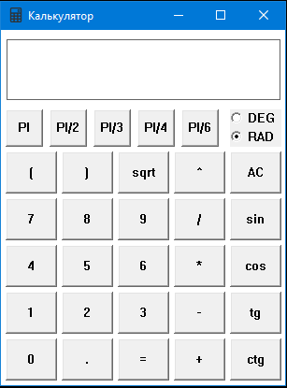
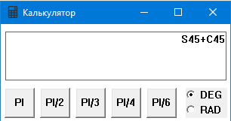
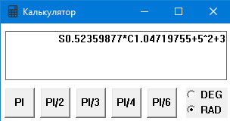
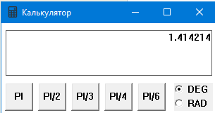
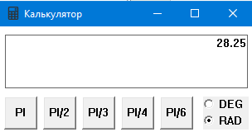
Скриншоты пользовательского интерфейса
Окно приложения при запуске
Пример вычисления в
режиме работы с градусами
Пример вычисления в
режиме работы с радианами

Slide 10
Заключение
В ходе выполнения курсовой работы был разработан калькулятор с расширенными возможностями на основе WinAPI
Были сформированы навыки по разработке и реализации программного приложения с использованием интерфейса прикладного программирования (АРI) операционных систем
В будущем можно усовершенствовать разработанное приложение путем добавления дополнительного функционала (например, добавление кнопок памяти)

Slide 11
Спасибо за внимание!

